Slide 1
METABOLISME SEL

Slide 2
Pendahuluan
Metabolisme adalah proses perubahan senyawa sederhana (anorganik) menjadi kompleks (anorganik) disebut peristiwa anabolisme dan perubahan senyawa kompleks menjadi senyawa sederhana atau disebut katabolisme

Slide 3
Di dalam sel peristiwa anabolime terjadi di dalam ribosom, proses sintesis protein dari basa-basa DNA yang diterjemahkan menjadi protein
Sedangkan peristiwa katabolisme terjadi di dalam organel sel mitokondria melalui respirasi sel

Slide 4
MEMBRAN SEL
Sel prokariota dan sel eukariota memiliki membran sel.
Membran sel memiliki peranan antara lain :
1. Mengontrol dan mengendalikan pertukaran zat antara sitoplasma dengan lingkungannya
2. Tempat reseptor atau penerima rangsang
4. Sebagai pelindung sel
5. Mengontrol zat yang masuk dan keluar sel

Slide 5
Membran sel mengandung materi lipida dan protein : lipoprotein
Lipidanya : fosfolipid, glikolipida dan sterol
proteinnya : glikoprotein
Pada umumnya air, oksigen, ion dan molekul tertentu dapat melalui membran sel yang bersifat selektif permeabel atau diferensial semi permeabel.
ketebalan membran sel : 5-10 nm

Slide 6
lapisan luar bersifat hidrofilik
diantara kedua lapisan luar terdapat lapisan dalam yang bersifat hidrofobik
Lapisan hidrofilik mudah berikatan dengan molekul air sedangkan lapisan hidrofobik lebih mudah berikatan dengan lemak, sehingga membran memiliki sifat selektif permeabel

Slide 7
Gerakan molekul melalui membran sel :
pasif : difusi dan osmosis
Aktif : endositosis dan eksositosis (energi ATP)
Difusi : perpindahan zat cair, gas, dan zat padat dari konsentrasi tinggi ke konsentrasi rendah.
Osmosis : perpindahan zat cair atau pelarut dari konsentrasi rendah ke konsentrasi tinggi melewati membran yang semi permeabel
endositosis : gerakan masuknya molekul dengan membentuk vakuola
eksositosis : gerakan keluarnya molekul dengan membentuk vakuola

Slide 8
Transport aktif sel juga dibantu oleh ion-ion Na dan K karena adanya perbedaan muatan ion
perbedaan konsentrasi ion K di dalam dan di luar sel penting untuk proses : sintesis protein, glikolisis, fotosintesis serta proses vital lainnya.
Ion Na dan K berperan juga
mengendalikan pengaturan osmosis
membantu aliran listrik pada sel saraf
memacu transport aktif bagi glukosa dan asam amino

Slide 9
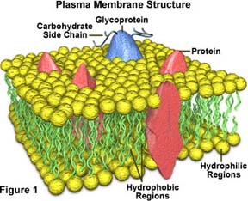

Slide 10
MITOKONDRIA
Merupakan organel sel yang berperan sebagai tempat berlangsungnya respirasi sel serta proses metabolisme yang memecah karbohidrat dan lemak menjadi energi ATP melalui proses fosforilasi oksidasi
Memilki struktur : terdapat membran mitokondria dan materi genetik

Slide 11
Membran mitokondria
Terdiri dari 2 lapisan
membran dalam : berlekuk-lekuk (krista), membentuk ruang dalam matriks
membran luar, di antara membran luar dan dalam terdapat ruang intermembran
Matriks mitokondria : tempat proses oksidasi Glukosa dalam sitoplasma pecah → piruvat → masuk mitokondria →piruvat mengalami siklus oksidasi → ATP berenergi tinggi dan CO2.

Slide 12
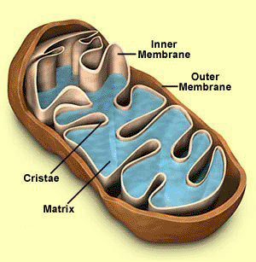

Slide 13
Materi genetik
materi genetik mitokondria berupa genom DNA yang mirip dengan genom DNA bakteri
Kandungan materi genetiknya berbeda dengan materi genetik pada inti sel
Genom mitokondria mengkode 13 protein, di antaranya berperan pada proses transport elektron dan fosforilasi oksidasi
Materi genetik mitokondria pada anak berasal dari materi genetik mitokondria ibu.

Slide 14
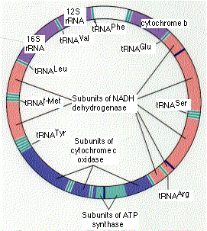

Slide 15
Respirasi sel
Proses respirasi sel meliputi 3 tahap, yaitu glikolisis, daur krebs dan transport elektron.
Glikolisis : pecahnya glukosa → asam piruvat (3 atom C) di dalam sitoplasma
tahapan-tahapan :
gugus P ATP berikatan dg C6 glukosa → glikolisis → senyawa fruktosa 1,6 fosfat → gugus P berikatan lagi → fruktosa 1,6 difosfat → dipecah menjadi dihidro aseton fosfat dan 3-fosfogliseraldehida → reaksi kimia → 2 molekul piruvat, 2 molekul NADH (sumber elektron berenergi tinggi) dan 2 molekul ATP

Slide 16
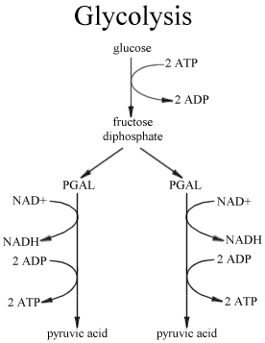

Slide 17
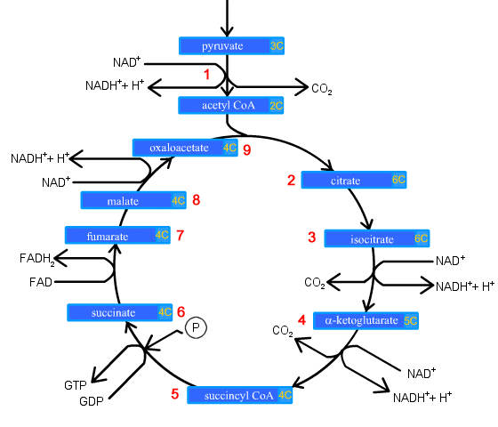
Daur Krebs di dalam krista mitokondria
Tahapan- tahapannya :
.

Slide 18
Transport elektron di dalam mitokondria : elektron-elektron melalui rantai respirasi melepaskan energi ATP
Proses berakhir setelah elektron dengan H+ dan oksigen sebagai akseptor membentuk air
Hasil reaksi transport elektron menghasilkan 34 ATP dan molekul air.

Slide 19
Elektron berenergi tinggi dari NADH → FADH → koenzim Q → sitokrom b, c → sitokrom a → molekul O2 → berikatan dengan H → molekul air
Energi terbesar dihasilkan oleh proses transport elektron

Slide 20
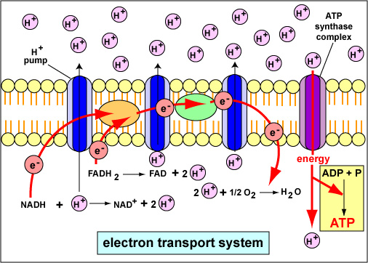

Slide 21
RETIKULUM ENDOPLASMA
Merupakan organel terbesar di dalam sel
Berupa saluran penghubung antara membran inti sel dengan kantong sisterna dalam sitoplasma
Terdapat dua jenis retikulum endoplasma
RE kasar yang mengandung ribosom
RE halus yang tidak mengandung ribosom tapi mengandung hasil metabolisme lipid dan protein.
Berperan dalam proses sintesis protein di dalm ribosom. Hasil sintesis protein dikeluarkan ke luar sel melalui badan golgi dan vesikel.

Slide 22
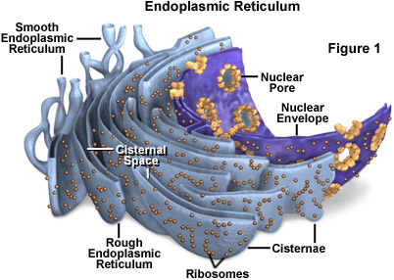

Slide 23
RIBOSOM
Merupakan organel kecil : < 20 nm
Tempat berlangsungnya sintesis protein yang didahului oleh proses replikasi DNA → transkripsi mRNA (inti sel ) → mRNA ke sitplasma membawa serangkaian informasi genetik →diterjemahkan oleh rRNA menjadi untaian asam amino dan protein.

Slide 24
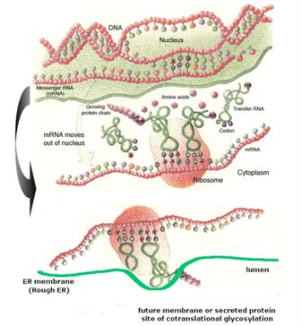

Slide 25
LISOSOM
Merupakan organel yang mengandung enzim pemecah molekul polimer dan organel saat kematian sel
Hasil penghancuran oleh lisosom dikeluarkan secara eksositosis.
Ada kalanya materi dari luar masuk ke dalam plasma sel secara endositosis, jika zat tersebut tidak dibutuhkan maka dihancurkan oleh lisosom, cont. bibit penyakit.

Slide 26
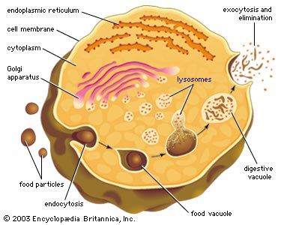

Slide 27
BADAN GOLGI
Badan golgi tersusun atas membran yang berlapis-lapis yang berhubungan dengan kantung sisterna dan vesikel
Berperan memproses dan menyortir hasil sintesis protein dari ribosom, disalurkan ke lisosom dan membran plasma secara eksosom menggunakan kantong vesikel
Protein glikolipid dan spingomielin disintesis di dalam badan golgi.

Slide 28
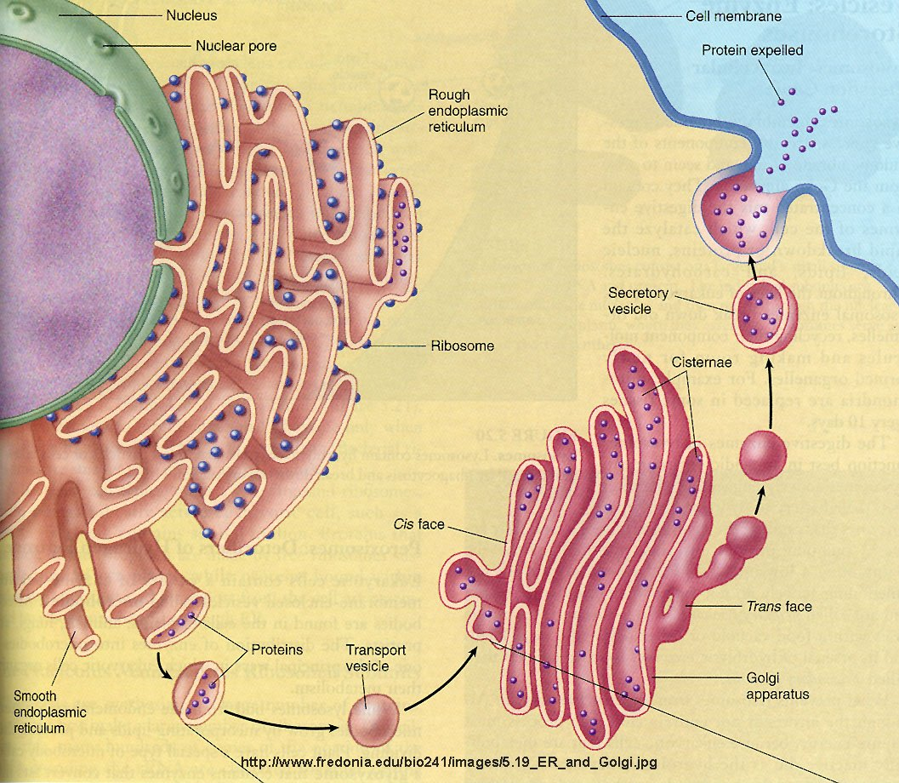

Slide 29
PEROKSISOM
Organel kecil yang berhubungan dengan membran organel lain
Mengandung 50 jenis enzim metabolime yang berperan memecah zat hidrogen peroksidase yang berbahaya bagi sel serta hasil proses reaksi oksidasi sel lainnya
Zat hidrogen peroksidase akan dipecah oleh enzim katalase menjadi air dan senyawa organik

Slide 30
SITOSKELETON
Sitoskeleton : kumpulan protein yang berperan sebagai jaringan pengikat di dalam sel. (memberikan bentuk sel, pergerakan sel dan sebagai jaringan pengisi sitoplasma)
Sitoskeleton terdiri dari filamen aktin, filamen intermediate dan mikrotubul.
Filamen aktin : bekerja sama dengan sitosin untuk menggerakan sel-sel otot, mampu mengubah energi ATP menjadi energi gerak.

Slide 32
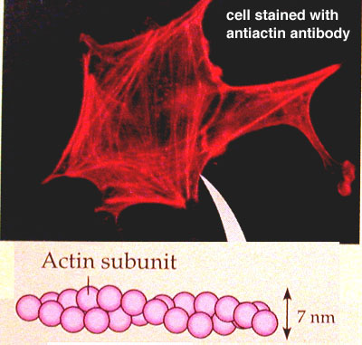
Actin

Slide 33
Filamen intermediate berdiameter 10 nm
Berperan : membentuk struktur sel, pergerakan sel serta penghubung dengan sel lain
Filamen intermediate mengandung protein keratin, desmin, neurofilamen, desmosom dan hemidesmosom.

Slide 34
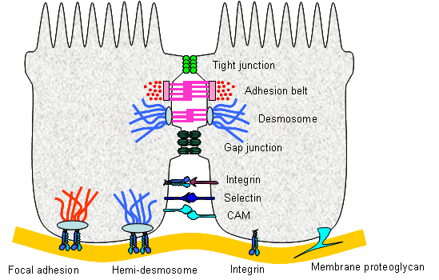

Slide 35
Mikrotubul mengandung protein tubulin membentuk sentrosom
Sentrosom berperan dalam proses pembelahan sel
Saat sel tidak membelah (fase interfase), sentrosom terletak di dekat inti sel
Saat sel akan melakukan pembelahan, sentrosom membelah dua sentriol dan bergerak menuju kutub berlawanan yang akan kromosom oleh benang-benang sentriol

Slide 36
Sentriol
Membelah
dua
Benang- benang sentriol

Slide 37
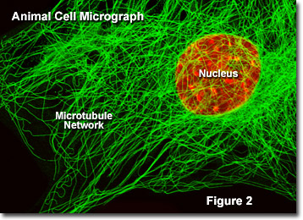
Microtubules

Slide 38
KOMPOSISI MOLEKULER SEL
Sel terdiri dari :
Air (70 %) : molekul hidrogen akan bertukaran ion dengan senyawa organik dan anorganik sehingga larut dalam air.
Senyawa anorganik (1 %) : Na+, Ca2+, Mg2+, HPO42-, Cl-, HCO3- , berperan dalam proses metabolisme sel dan proses perpindahan zat di dalam membran sel.
Senyawa organik : karbohidrat, lipid, protein dan asam amino.

Slide 39
Peranan senyawa karbohidrat
Glukosa : menghasilkan energi
polisakarida : proses sinyal sel.
Peranan senyawa lipid
menyimpan energi cadangan dalam sel
penyusun membran sel
proses sinyal sel
Peranan Asam nukleat
membawa informasi genetik (DNA dan RNA), melakukan sintesis dan menghasilkan protein yang akan mengatur kegiatan sel

Slide 40
PERBEDAAN SEL HEWAN DAN TUMBUHAN
Ciri-ciri | Sel Hewan | Sel Tumbuhan
Dinding Sel | Tidak ada | Ada erbuat dari selulosa
Sentriol | Ada | Tidak ada
Vakuola | Kecil (pada bbrp hewan bersel satu) | besar
Plastida | Leukoplast :menyimpan amilum, protein dan minyak Kloroplast : utk fotosintesis Kromoplast : berwarna | Tidak ada

